Slide 1
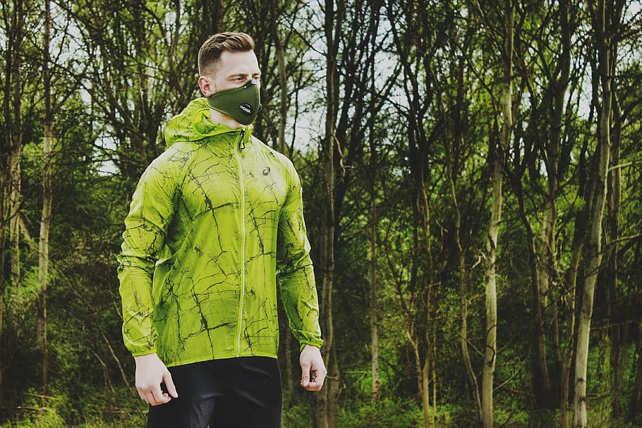
Ympäristön terveysvaikutuksia
Hengitysilma
2 Eliöryhmät
Lähde: Piqsels, CC0

Slide 2
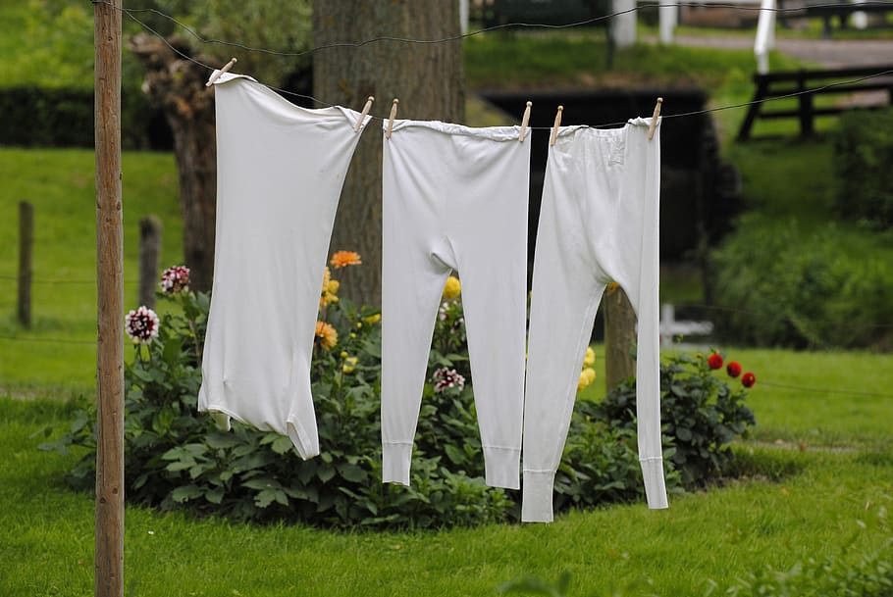
Keskeiset sisällöt ja käsitteet
hengitysilma
ulkoilman saasteet
sisälähteistä peräisin olevat saasteet
hiukkasmaiset ja kaasumaiset ilmansaasteet
suuret hiukkaset ja hengitettävät hiukkaset
omaan ilmansaaste- altistukseen vaikuttaminen
rakennusten kosteus- ja mikrobivauriot
Lähde: Piqsels, CC0

Slide 3

Keskustelu
Selvitä Ilmanlaatuportaalin avulla (ilmanlaatu.fi), millainen on ilmanlaatu omalla paikkakunnallasi tai maakunnassasi tällä hetkellä. Oliko tulos yllättävä?

Slide 4

Hengitys on keskeinen altistumisreitti
Hengitysilma on terveyden kannalta merkittävä altistus- reitti sisä- ja ulkoilman saasteille.
Altistuksen määrään vaikuttavat epäpuhtauksien pitoisuus ilmassa sekä altistusaika.
Lapset sekä hengityselin- sairauksista ja sydän- ja verisuonitaudeista kärsivät ovat erityisen herkkiä ilman- saasteiden haitoille.
Lähde: Piqsels, CC0
Notes:
Luontoliikunta tukee fyysistä, psyykkistä ja sosiaalista hyvinvointia, esim.

Slide 5

Ilmansaasteet ovat peräisin sekä ulko- että sisälähteistä
Suurin osa ilmansaaste- altistuksesta tapahtuu sisätiloissa.
Hiukkasmaisista saasteista eniten haittoja aiheuttavat polttoperäiset hiukkaset.
Terveydelle haitallisia kaasumaisia saasteita ovat mm. häkä, otsoni ja VOC-yhdisteet.
Lähde: Pixabay, CC0

Slide 6
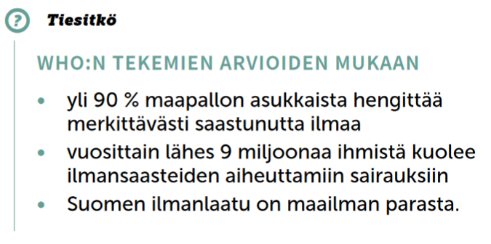
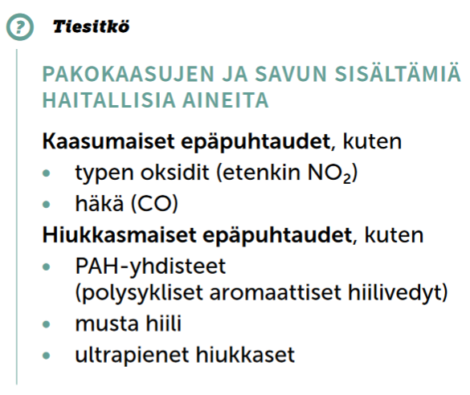
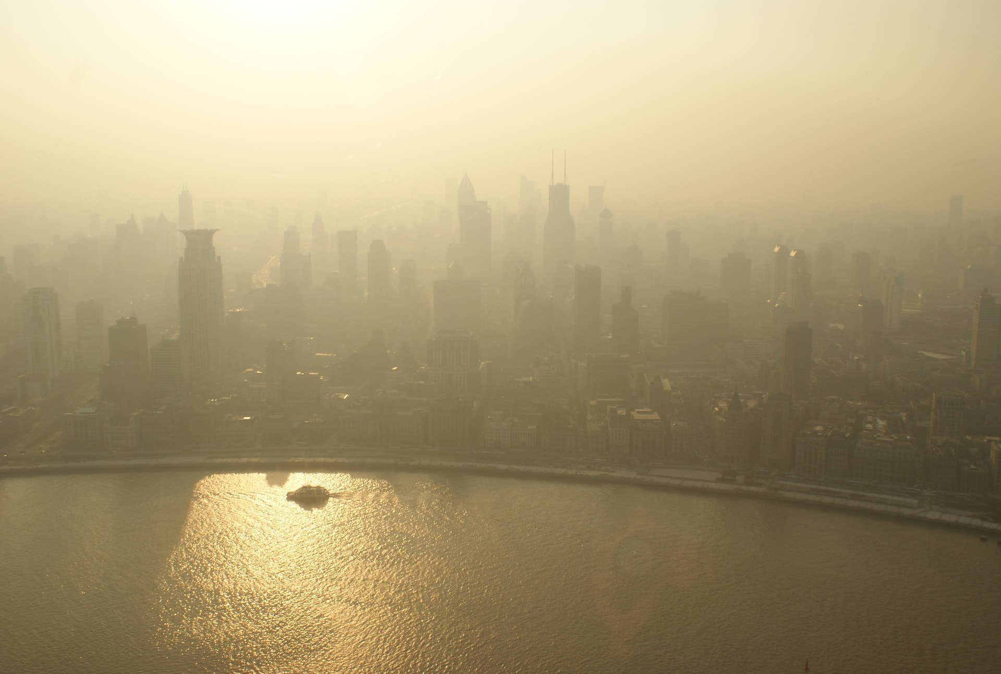
Ilmansaasteet ovat suurin yksittäinen ympäristöterveysriski
Kuva: Unsplash.com / Alex Gindin

Slide 7
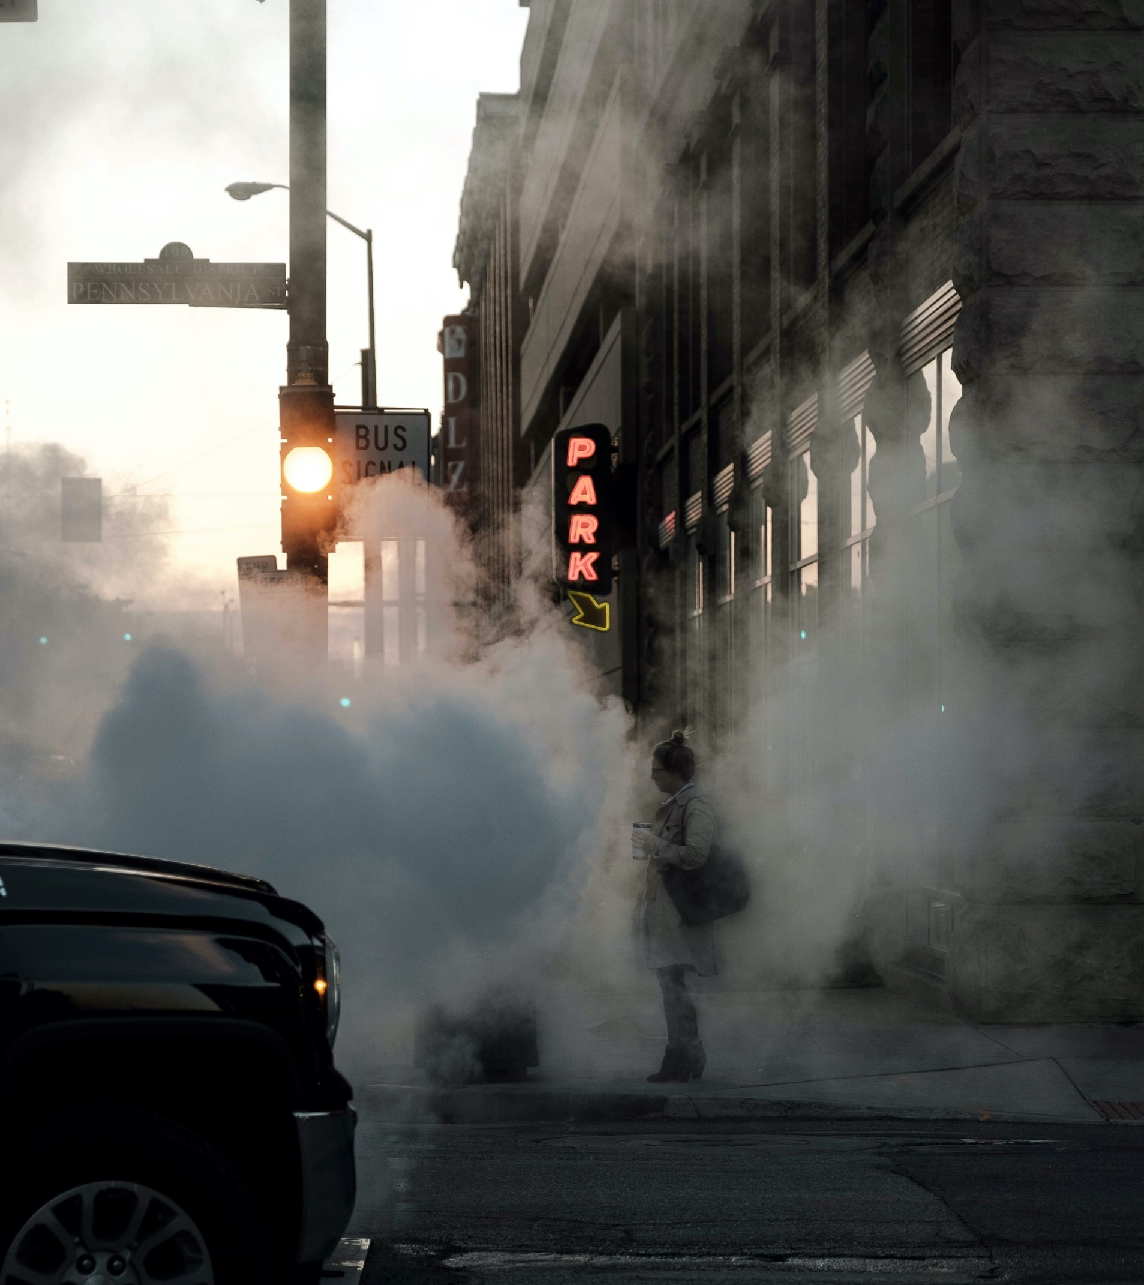
Pienhiukkaset aiheuttavat eniten terveyshaittoja
SUURET HIUKKASET >10µm: Jäävät kiinni nenään ja ylähengitysteiden värekarvoihin -> ärsytys, nuha (siitepöly, katupöly)
KARKEAT HIUKKASET 10-2,5µm: Suuriin värekarvallisiin keuhkoputkiin, osa keuhkoihin asti ->silmien ja hengitysteiden ärsytysoireet, hengitystieinfektiot, astma, keuhkoahtauma (hiekka, katupöly)
PIENHIUKKASET
Alle 2,5µm, kulkeutuvat pieniin keuhkoputkiin ja keuhkorakkuloihin (syvälle keuhkoihin, keuhkorakkuloihin asti) -> hengityselin- sekä sydän- ja verenkiertoelinten sairauksia (liikenteen ja energiantuotannon päästöt, puun pienpoltto, kaukolaskeuma, tulisijat, kynttilän poltto)
ULTRAPIENET HIUKKASET
<0,1µm: keuhkorakkuloista verenkiertoon ja sieltä koko kehoon -> haitoista ei selvää tietoa - (pakokaasut, tupakansavu, puun pienpoltto)
Lyhytaikainen altistus
Kurkun ja silmien ärsytysoireet, hengitystietulehduksia, lisäävät astman oireilua
Pitkäaikainen altistus
Tulehduksia sisäelimissä ja verisuonissa
Sydän-, verisuoni- ja hengityssairauksia
Dementian ja ennenaikaisen kuoleman riski kasvaa

Slide 8
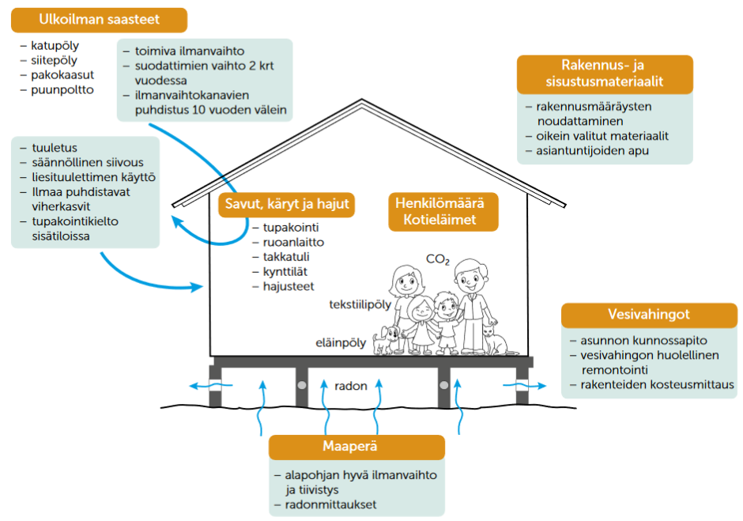
Epäterveellisen sisäilman syitä ja ehkäisykeinoja

Slide 9

Sisäilmaoireiluun vai- kuttavat monet tekijät
Huono sisäilman laatu on merkittävä ympäristöterveys- ongelma Suomessa.
Kosteus- ja homevauriot liittyvät hengitystieoireisiin ja astmaan, mutta syy-seuraussuhdetta ei ole voitu todistaa.
Sisäilmaoireiluun voivat vaikuttaa myös muut tekijät, mm. liian kuiva tai kuuma ilma, pölyisyys, puutteellinen ilmanvaihto, psykososiaaliset tekijät.
Lähde: Pixabay, CC0

Slide 10

Omaan ilmansaaste- altistukseen voi vaikuttaa
Ilmansaastealtistusta voi vähentää mm.
  välttämällä vilkasliikenteisiä alueita ruuhka-aikaan
  huolehtimalla kodin ilmansuodatuksesta
  kuivaamalla pyykit sisällä siitepölyaikana
  vähentämällä puunpolttoa
  käyttämällä hengitys- suojainta tai kasvomaskia.
Lähde: Piqsels, CC0
Lähde: Unsplash, CC0
Notes:
Luontoliikunta tukee fyysistä, psyykkistä ja sosiaalista hyvinvointia, esim.

Slide 11
Keskustelu
Mitä edellisellä dialla mainittuja ilmansaastealtistuksen vähentämisen keinoja käytät tai voisit käyttää?
Millä muilla kuin mainituilla keinoilla voi vähentää omaa ilmansaastealtistusta?

Slide 12

Yhteenveto
Hengitys on keskeinen altistumisreitti.
Ilmansaasteet ovat peräisin sekä ulko- että sisälähteistä.
Hengitettävät hiukkaset ovat suuria hiukkasia haitallisempia.
Omaan ilmansaastealtistukseen voi vaikuttaa.
Sisäilmaoireiluun vaikuttavat monet tekijät.

